Slide 1

Pfarre xxx

Slide 2


Slide 3
Weil wir bei Armut nicht wegschauen. Wir helfen.
Durch unsere Nächstenliebe, durch unser Hinschauen – konkret im Teilen von Zeit, Ideen, Herzenswärme, Menschenfreundlichkeit und auch Geld – können Menschen, die Hilfe brauchen, wieder neue Hoffnung schöpfen.
Gemeinsam helfen Pfarren und Caritas Menschen in Not in Niederösterreich. Pfarrgemeinden stellen durch die Haussammlung die finanzielle Grundlage für das gemeinsame Netz der Nächstenliebe zur Verfügung.

Slide 4
Fragen für Ihren Hausbesuch
^{Wie geht es Ihnen?}
Eine bewusste Begegnung, ein freundliches Wort:
Die Caritas-Haussammlung ist eine Gelegenheit,
mit Menschen ins Gespräch zu kommen.
^{Brauchen Sie Unterstützung?}
Der schnelle Weg zur Hilfe: www.caritas-wegweiser.at
Möchten Sie für Menschen in Not in der Region spenden?
Mit Ihrer Spende helfen wir Menschen in akuter Not hier im Ort und darüber hinaus.
^{Die Not wohnt bei dir im Ort.} ^{Die Hilfe auch.}

Slide 5

Dafür sammeln Sie 2026
Als Haussammler*innen
ermöglichen Sie Hilfe für Menschen in schwierigen Lebenssituationen und Notlagen.

Slide 6

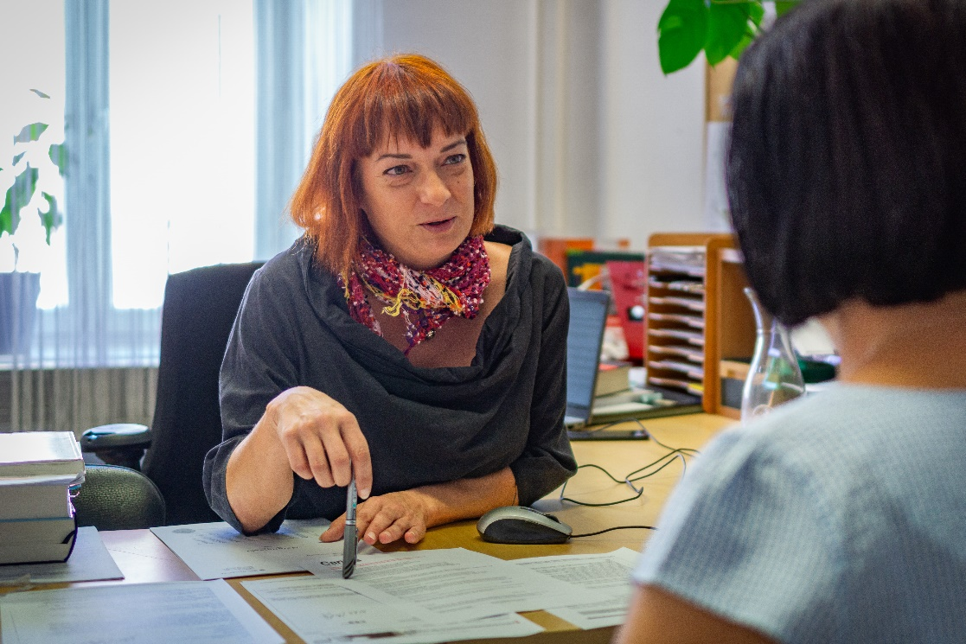
Hilfe in akuten Notlagen
Besonders für armutsgefährdete Menschen sind hohe Lebenshaltungskosten oft existenzbedrohend. Ein plötzlicher Unfall, Krankheit, der Verlust des Arbeitsplatzes oder eine Naturkatastrophe – all das sind Schicksalsschläge, die Menschen unerwartet aus der Bahn werfen können. In diesen Fällen hilft die Caritas mit persönlicher Beratung, der Übernahme von Energie- oder Mietkosten, carla-Bekleidungsgutscheinen und Katastrophen-Soforthilfe.
Die Not wohnt bei dir im Ort.
Die Hilfe auch.

Slide 7
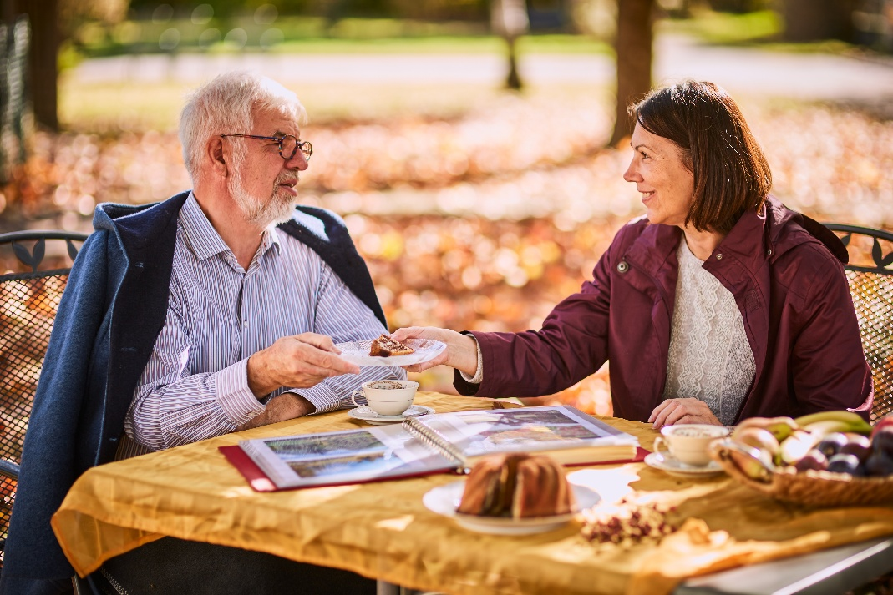
Begleitung in Krankheit und bis zuletzt
Wenn Vergesslichkeit zum Problem wird, vermitteln unsere Demenz-Expertinnen Grundkenntnisse über Anzeichen und Verlauf der Krankheit. Ziel ist es, demenzkranke Menschen zu verstehen und den Umgang mit ihnen zu erlernen.
Erkrankt ein Mensch lebensbedrohlich, gibt es oft Angst, Unsicherheit und viele Fragen. In dieser schwierigen Phase begleitet und unterstützt das Team des Mobilen Hospiz-dienstes der Caritas. Die Not wohnt bei dir im Ort.
Die Hilfe auch.

Slide 8
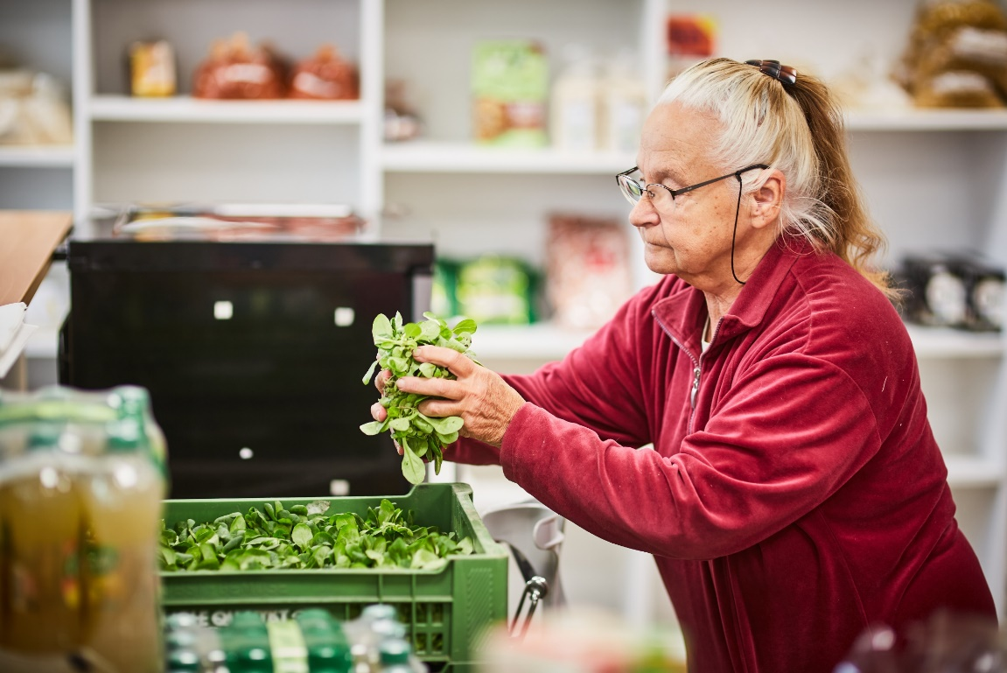

Leistbare Lebensmittel
Durch hohe Lebenshaltungskosten kommen viele Menschen finanziell stark unter Druck. Oft wissen sie nicht, wie sie ihren nächsten Einkauf bewerkstelligen sollen. Damit Menschen mit geringem Einkommen ihren Bedarf an Dingen des täglichen Lebens decken können, hilft die Caritas mit ihren Sozialmärkten. Lebensmittel werden zu stark reduzierten Preisen verkauft.
Die Not wohnt bei dir im Ort.
Die Hilfe auch.

Slide 9
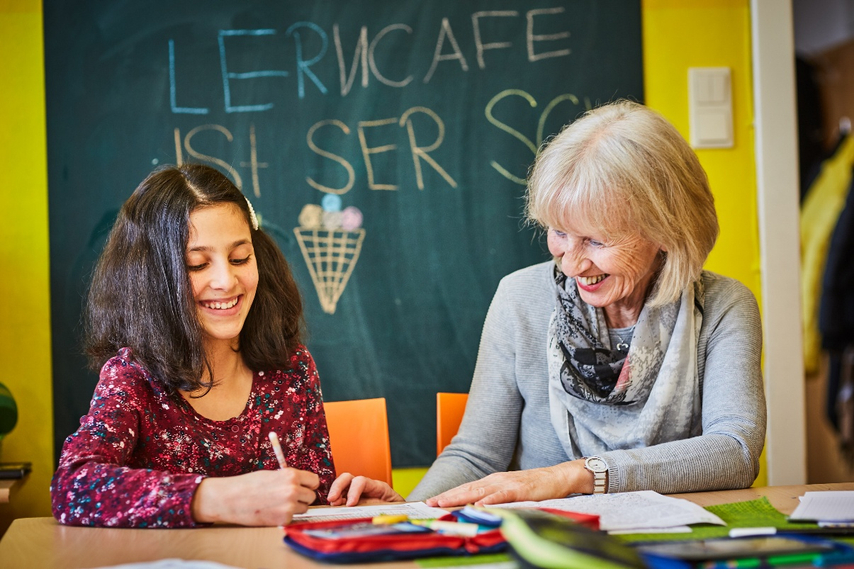
Kinder Zukunft schenken
Kinder, die in Armut oder an der Armutsgrenze leben, brauchen unsere Unterstützung. Die Caritas hilft ganz konkret: Das Mutter-Kind-Haus bietet jungen Müttern und ihren Kindern ein Dach über dem Kopf. In unseren Lerncafés unterstützen wir Kinder und Jugendliche durch individuelle Lernhilfe und Förderung. Das Projekt KIPKE (Kinder psychisch kranker Eltern) ermöglicht Kindern und Jugendlichen ein Sommercamp, wo sie eine unbeschwerte Zeit verbringen und einfach nur Kind sein können. Die Not wohnt bei dir im Ort.
Die Hilfe auch.

Slide 10

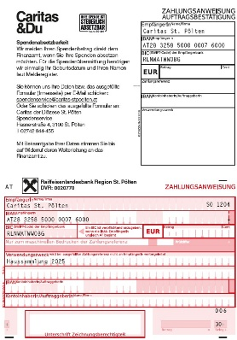
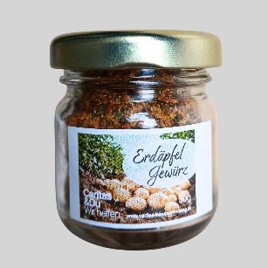
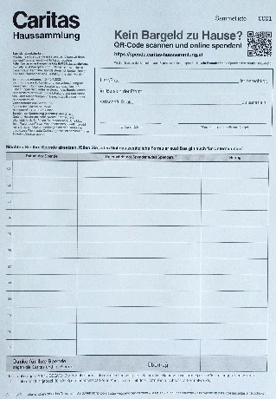
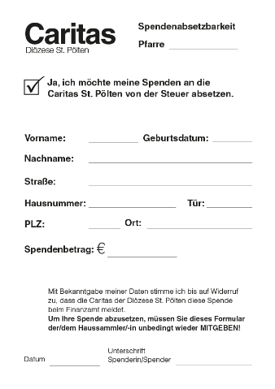



Material zu Ihrer Unterstützung
Zahlscheinfolder
Formular Spendenabsetzbarkeit
Geschenk
Sammellisten
Information für Spender*innen
Information für Sammler*innen
Segensbänder

Slide 11


Wiederverwendbare Mappe

Slide 12

Haussammlungshotline
Für Haussammler*innen und Spender*innen
Wenn Sie Fragen haben zur Spendenverwendung, zu unseren Projekten, zur Caritas allgemein oder zur Haussammlung:
⁰⁶⁷⁶ ⁸³⁸ ⁴⁴ ⁷⁷ ⁴⁴
Mo. bis Fr. von 8:00 bis 18:00 Uhr

Slide 13
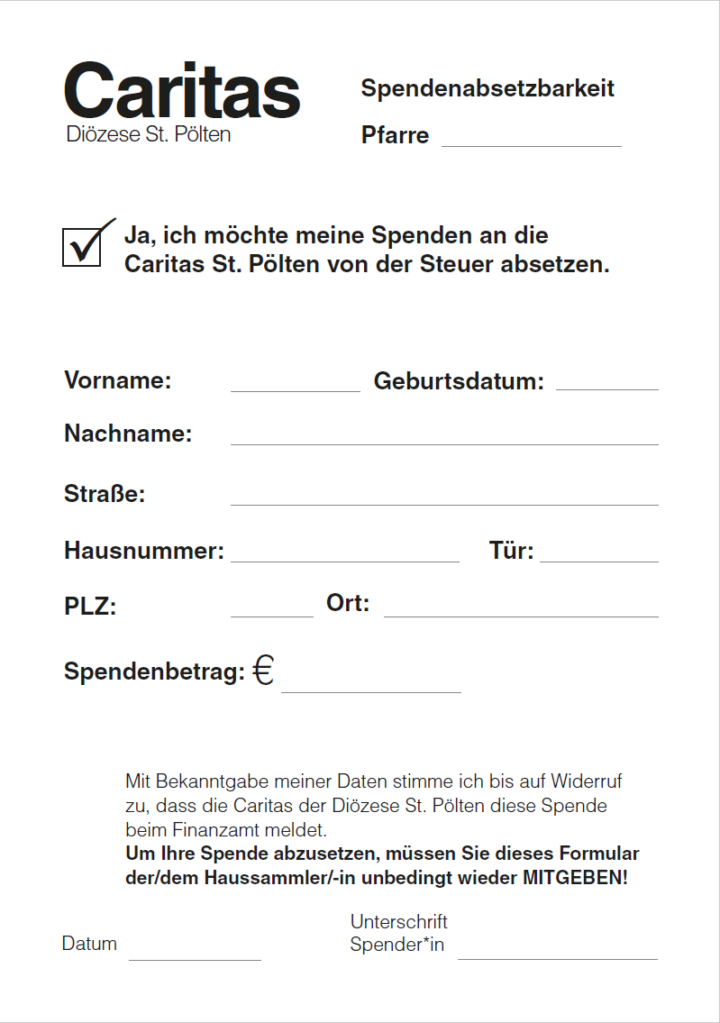
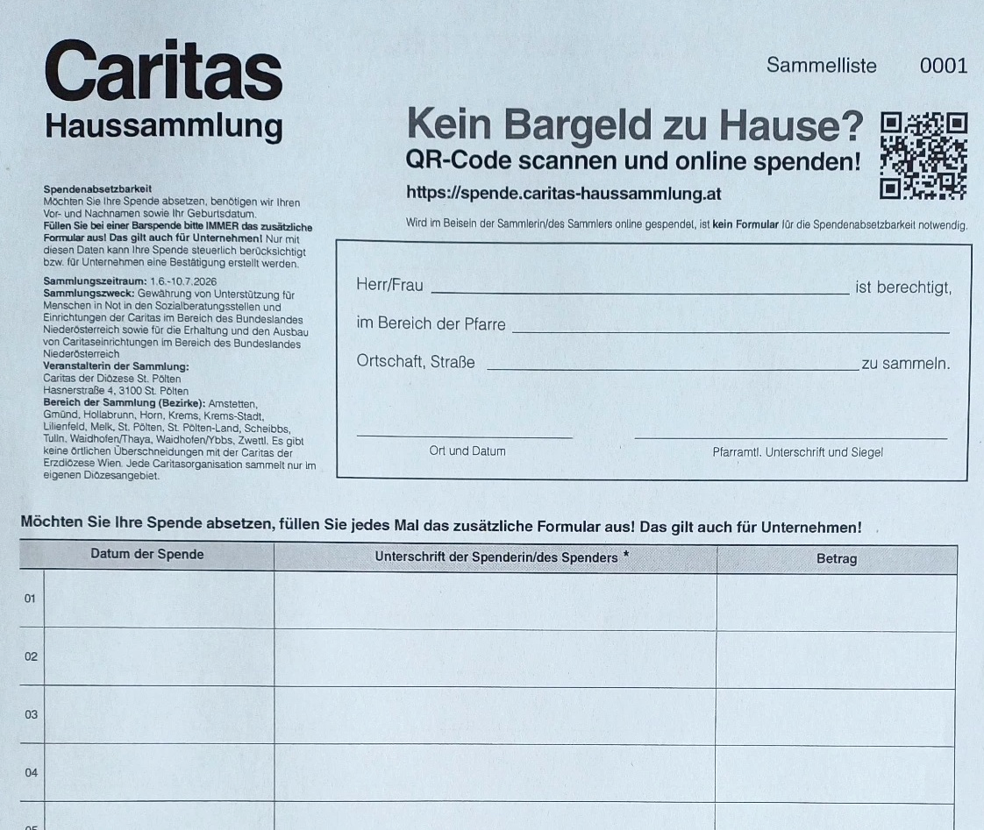
Spendenabsetzbarkeit Listen sind datenschutzkonform
Zum Absetzen der Spende muss JEDE*R das zusätzliche Formular ausfüllen – auch Unternehmen

Slide 14

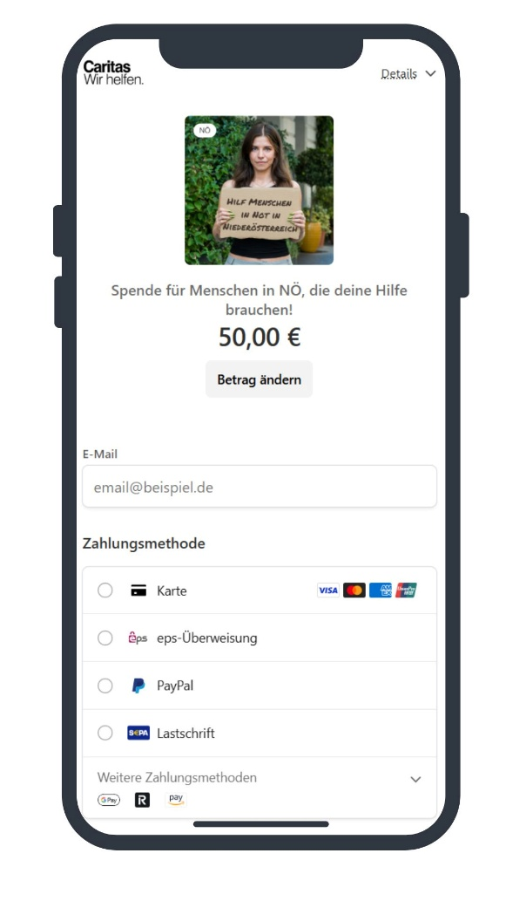
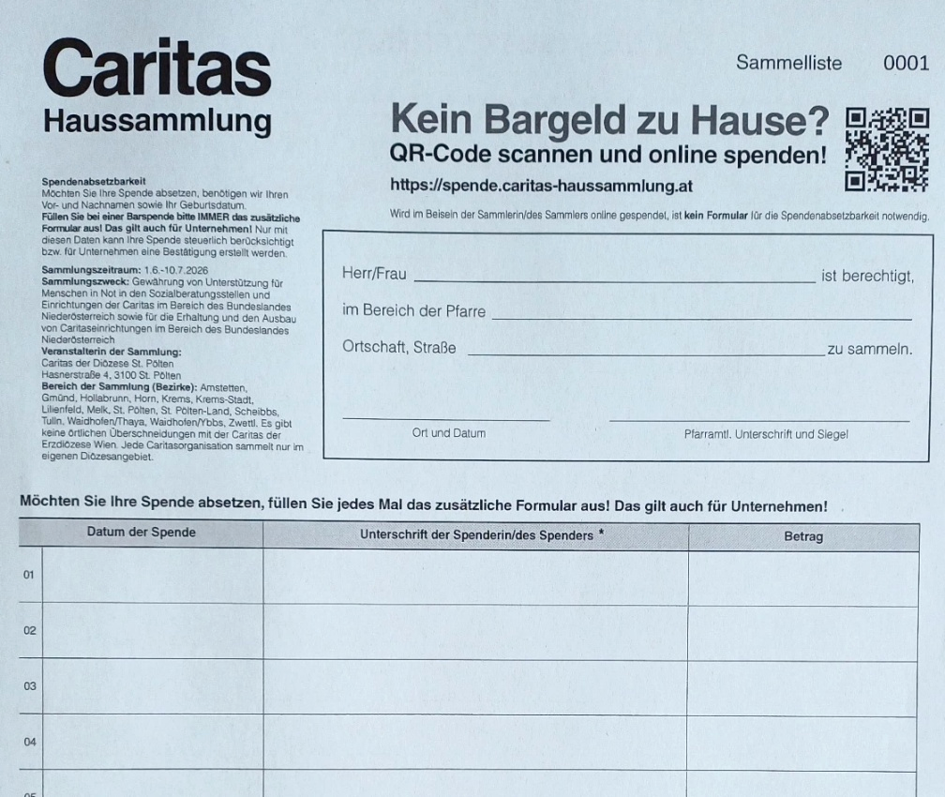

Kein Bargeld zu Hause? Einfach online spenden
Auf jeder Haussammlungs-Liste ist ganz oben ein QR-Code aufgedruckt. Durch Scannen oder unter https://spende.caritas-haussammlung.at kann man ganz einfach und schnell online spenden – auch direkt an der Haustür.

Slide 15

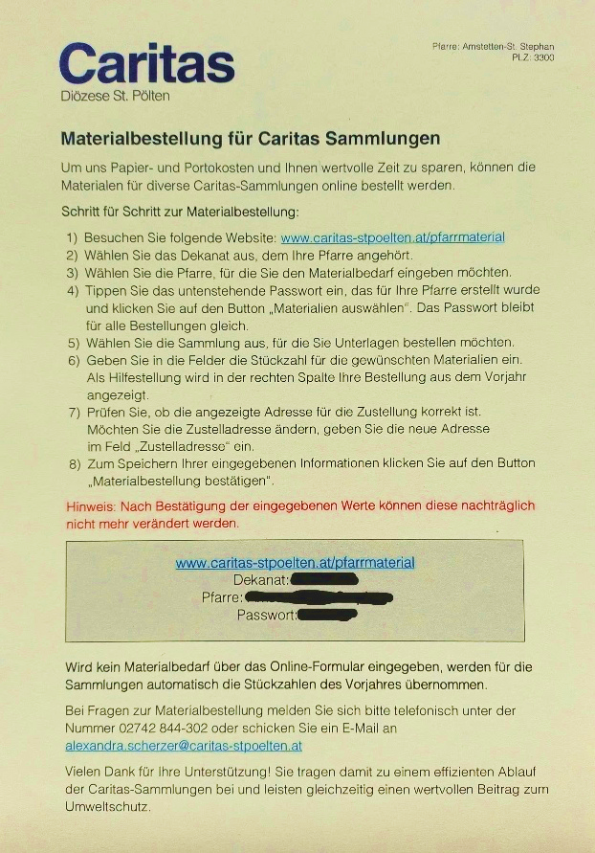
Online-Materialbestellung
Bitte den Materialbedarf für die Haussammlung 2027 online bekanntgeben: www.caritas-stpoelten.at/pfarrmaterial
Alle Informationen
inkl. Passwort auf
dem grünen Zettel

Slide 16
So haben Sie geholfen
^{Im Jahr 2025 wurden im Rahmen} der Haussammlung mehr als 700.600 Euro gespendet.
Danke für Ihre Unterstützung 2025 und für Ihren Einsatz bei der heurigen Haussammlung!

Slide 17

Kleines Dankeschön Erdäpfel-Gewürz aus der Werkstatt Gars

